Slide 1


Chào mừng quý thầy cô và các em học sinh đến với tiết học.
MÔN: KHOA HỌC
Giáo viên: Trần Thị Thu Hà

Slide 2
KHOA HỌC
THỰC VẬT CẦN GÌ ĐỂ SỐNG

Slide 3
Hoạt động 1: Mô tả thí nghiệm

Slide 4
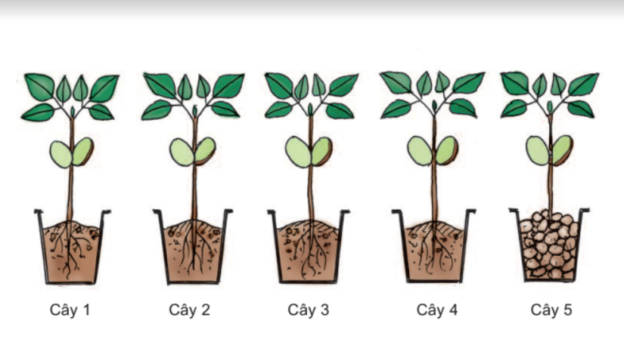
HOẠT ĐỘNG 1: MÔ TẢ THÍ NGHIỆM
Các cây trên cùng gieo một ngày, cây 1, 2, 3, 4 trồng bằng một lớp đất giống nhau.

Slide 5
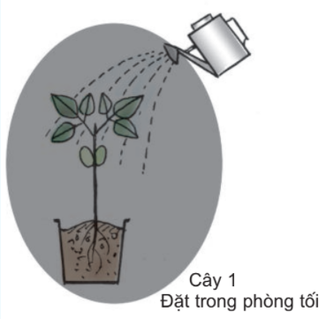
HOẠT ĐỘNG 1: MÔ TẢ THÍ NGHIỆM
Cây số 1 thiếu ánh sáng

Slide 6
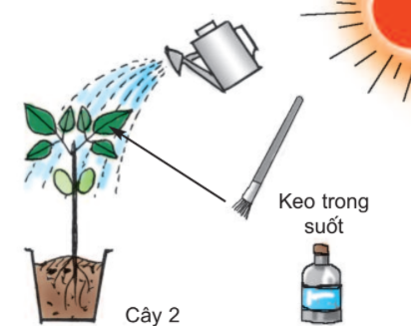
HOẠT ĐỘNG 1: MÔ TẢ THÍ NGHIỆM
Cây số 2 thiếu không khí

Slide 7
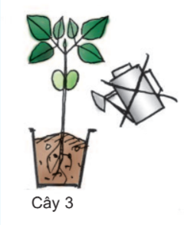
HOẠT ĐỘNG 1: MÔ TẢ THÍ NGHIỆM
Cây số 3 thiếu nước

Slide 8
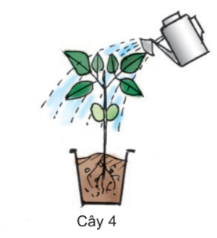
HOẠT ĐỘNG 1: MÔ TẢ THÍ NGHIỆM
Cây số 4 không thiếu

Slide 9
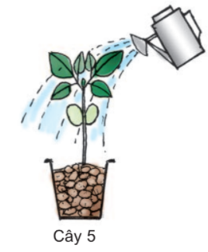
HOẠT ĐỘNG 1: MÔ TẢ THÍ NGHIỆM
Cây số 5 thiếu chất khoáng

Slide 10
Hoạt động 2: Điều kiện để cây sống và phát triển bình thường

Slide 11
Hoạt động 2: Điều kiện để cây sống và phát triển bình thường

Slide 12
Hoạt động 2: Điều kiện để cây sống và phát triển bình thường

Slide 13
Hoạt động 2: Điều kiện để cây sống và phát triển bình thường

Slide 14
Hoạt động 2: Điều kiện để cây sống và phát triển bình thường

Slide 15
Hoạt động 2: Điều kiện để cây sống và phát triển bình thường

Slide 16
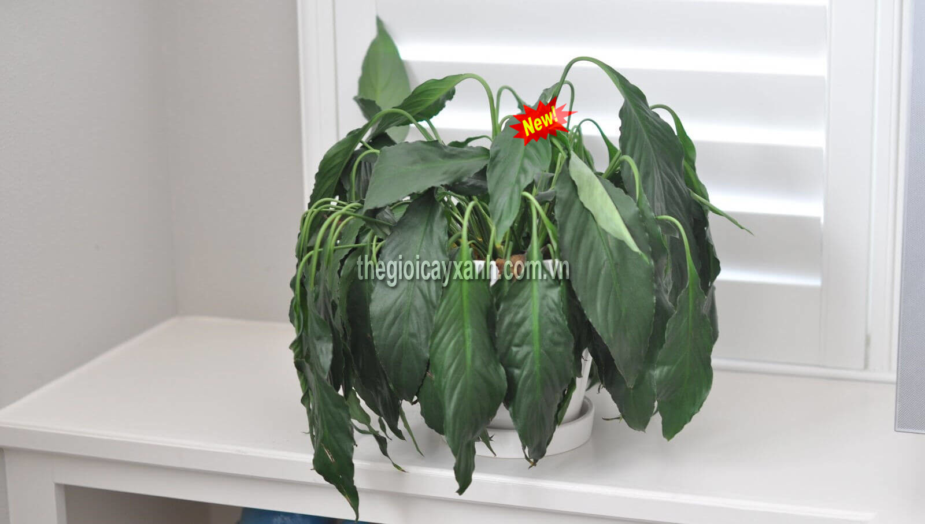
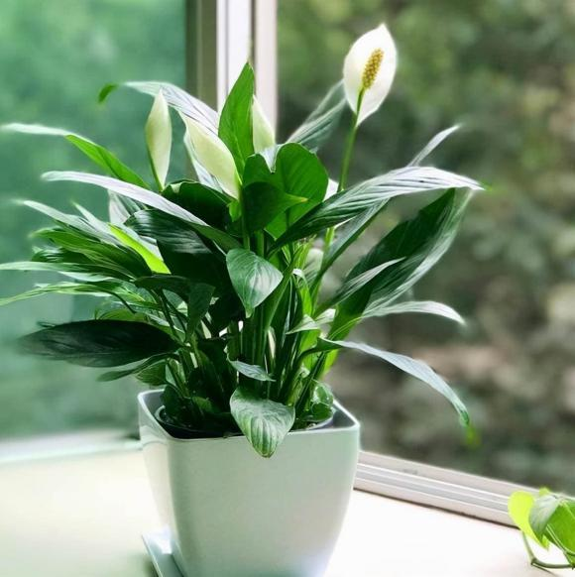
Hoạt động 2: Điều kiện để cây sống và phát triển bình thường
Cây thiếu ánh sáng
Cây có ánh sáng

Slide 17
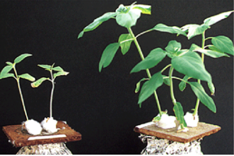
Hoạt động 2: Điều kiện để cây sống và phát triển bình thường
Cây thiếu không khí
Cây có đủ không khí

Slide 18
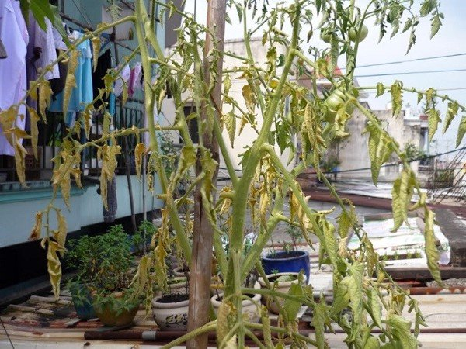
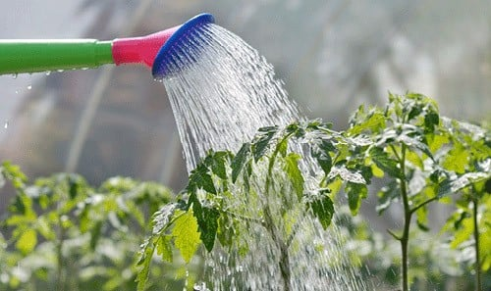
Hoạt động 2: Điều kiện để cây sống và phát triển bình thường
Cây thiếu nước
Cây đủ nước

Slide 19
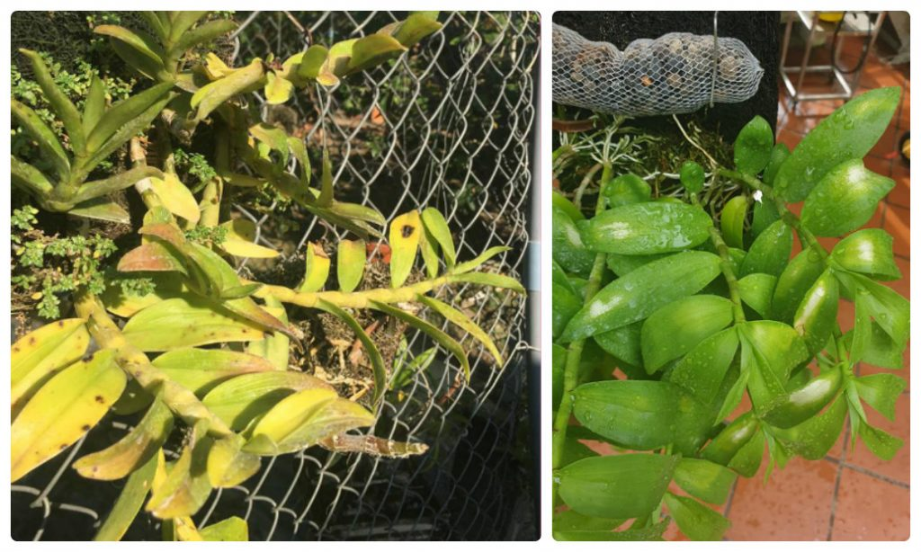
Hoạt động 2: Điều kiện để cây sống và phát triển bình thường
Cây thiếu chất khoáng
Cây có chất khoáng

Slide 20
Hoạt động 2: Điều kiện để cây sống và phát triển bình thường
Cây số 4 có đầy đủ các điều kiện sống nên phát triển bình thường.

Slide 21
Hoạt động 2: Điều kiện để cây sống và phát triển bình thường
Cây số 1 thiếu ánh sáng, không quang hợp được, quá trình tổng hợp chất hữu cơ sẽ không diễn ra.

Slide 22
Hoạt động 2: Điều kiện để cây sống và phát triển bình thường
Cây số 2 thiếu không khí, không thực hiện được quá trình trao đổi chất

Slide 23
Hoạt động 2: Điều kiện để cây sống và phát triển bình thường
Cây số 3 thiếu nước, không thể quang hợp, các chất dinh dưỡng không thể hòa tan cung cấp cho cây.

Slide 24
Hoạt động 2: Điều kiện để cây sống và phát triển bình thường
Cây số 5 thiếu chất khoáng có trong đất nên chết rất nhanh.

Slide 25

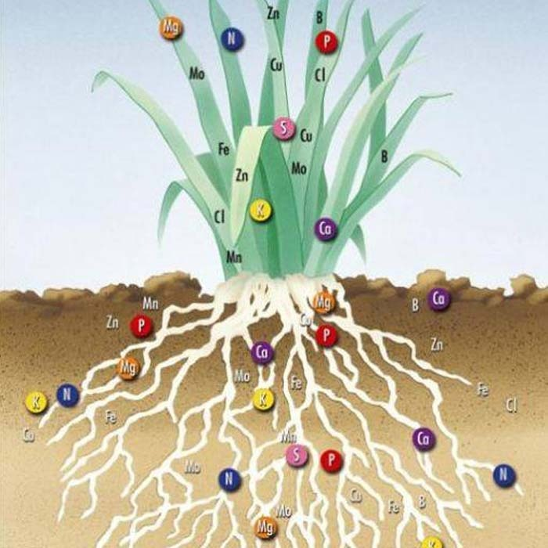


?
Để cây phát triển bình thường cần phải có những điều kiện gì?
Chất khoáng
Không khí
Ánh sáng
Nước

Slide 26
Hoạt động 3: Tập làm vườn

Slide 27

GHI NHỚ
Thực vật cần phải có đủ nước, chất khoáng, không khí và ánh sáng thì mới sống và phát triển bình thường được

Slide 28




Slide 29

Quay lại
Những chậu hoa đang rất cần được tưới nước để có thể phát triển.Các con hãy tưới nước cho chúng bằng cách cùng nhau trả lời những câu hỏi nhé.

Slide 30







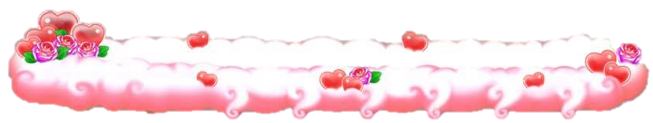




1
2
3
4
5
HOME

Slide 31



Các yếu tố cần thiết cho thực vật sống và phát triển bình thường?
A. Nước, không khí, ánh sáng.
B. Nước, chất khoáng, ánh sáng, không khí.
C. Nước.
D. Cả A và B
B. Nước, chất khoáng, ánh sáng, không khí.

Slide 32
Khi trồng cây em cần làm gì để cây có thể phát triển tốt?
A. Để nơi có ánh nắng mặt trời.
B. Bón phân, tưới nước thường xuyên.
C. Để nơi có ánh nắng mặt trời, bón phân, tưới nước thường xuyên.
D. Đặt trong phòng tối, bón phân, tưới nước thường xuyên.
C. Để nơi có ánh nắng mặt trời, bón phân, tưới nước thường xuyên.

Slide 33
Cây không quang hợp được, quá trình tổng hợp chất hữu cơ không diễn ra là do cây thiếu điều kiện gì?
A. Nước
B. Không khí
C. Chất khoáng
D. Ánh sáng
D. Ánh sáng

Slide 34
Cây không thể quang hợp, các chất dinh dưỡng không thể hòa tan để cung cấp cho cây, cây nhanh chóng chết đi là đo thiếu điều kiện nào?
A. Nước
B. Không khí
C. Chất khoáng
D. Ánh sáng
A. Nước

Slide 35
Nếu thiếu không khí cây sẽ như thế nào?
A. Cây sẽ không thực hiện được quá trình trao đổi chất và nhanh chóng chết đi.
B. Cây vẫn phát triển bình thường.
C. Cây không thể quang hợp, các chất dinh dưỡng không thể hòa tan để cung cấp cho cây, cây nhanh chóng chết đi.
D. Cả A và C điều đúng
A. Cây sẽ không thực hiện được quá trình trao đổi chất và nhanh chóng chết đi.

Slide 36
Tiết học đến đây kết thúc!

